Slide 1


歡 迎
會稽國中家長聆聽
114學年度國中技藝教育專班課程
開課前說明會
主講人：啟英高中 動力機械群 廖志宏 主任

Slide 2

國中技藝教育核心目的
多元 X 試探

Slide 3
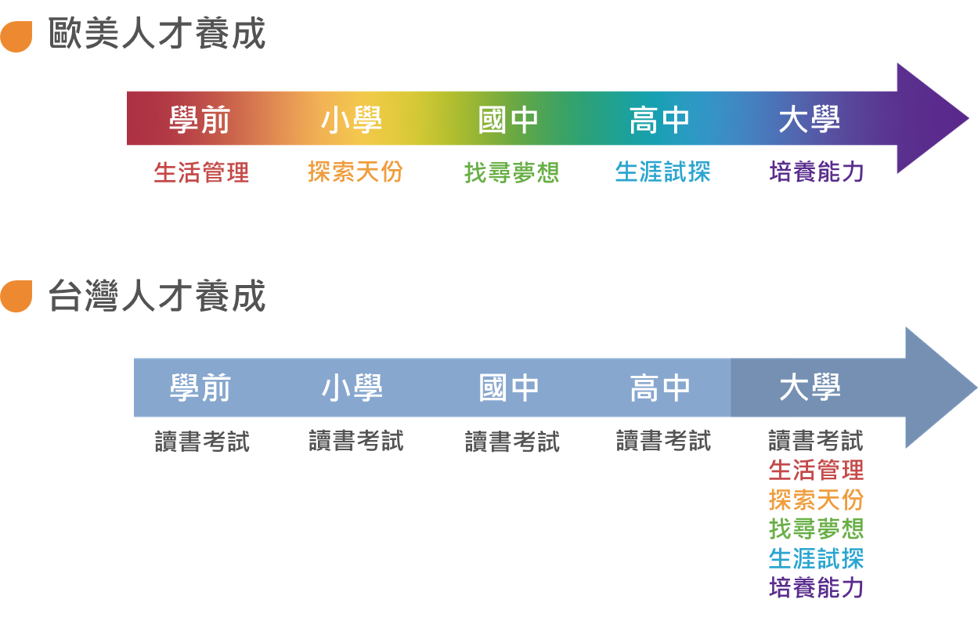

Slide 4
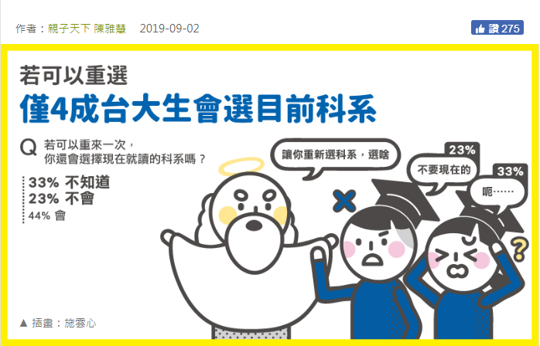

Slide 5




目前社會新鮮人生涯發展與規劃的模式
換工作
找方向
希望社會新鮮人生涯發展與規劃的模式
找對方向
培養能力
投入職場

Slide 6
提早試探
提早找對方向
提早開展勝利人生

Slide 7
看懂技藝教育學程
Q.該不該讓小孩去上技藝班？讀技藝班是否就只能升學高職？
Q.技藝班怎麼上課？
Q.讀技藝班的升學管道是什麼？技藝班高職有加分嗎？
念技藝班有什麼升學優勢？
Q.技藝班相關時程?

Slide 8
技藝教育課程
協助學生認識工作世界，增進生涯發展基本能力及信心。
提供學生適合其能力、性向及興趣之生涯發展教育。
學校應規劃開設1職群至4職群，提供學生選修。
學生可以在上下學期分別選修1或2個職群。

Slide 9
上課方式
上班方式 | 學生來源 | 課程時間
抽離式 | 各班單獨抽離 | 3-12節
專案編班 | 編成一個班級 | 7-14節

Slide 10
未來升學規畫
免參考國中會考成績
免參考在校成績
九年級國中技藝班同學
有確認適性
實用技能班科系
參加報名實用技能學程輔導分發
分發結果放榜
三擇一就讀
增加選擇科系的選項
參加特色招生報名及術科測驗
參加技優生甄審入學
大約114年6月中旬

Slide 11
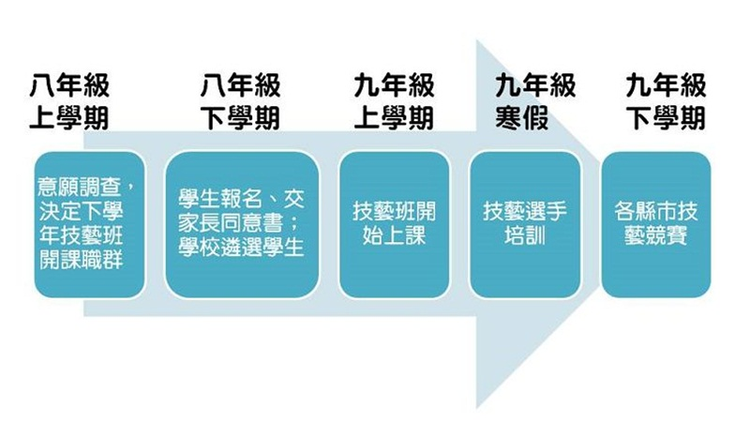
技藝班相關時程

Slide 12

114學年會稽國中技藝教育專班
規劃四大職群
商業管理群
設計群
餐旅群
動力機械群
資料處理科
電子商務科
室內設計科
廣告設計科
餐飲管理科
餐飲技術科
汽車科
汽車修護科
全台電商物流
最發達的地區
世界系統家具設計代工重鎮
服務業的龍頭
就業廣泛方便
全台汽車產業最發達的區域

Slide 13
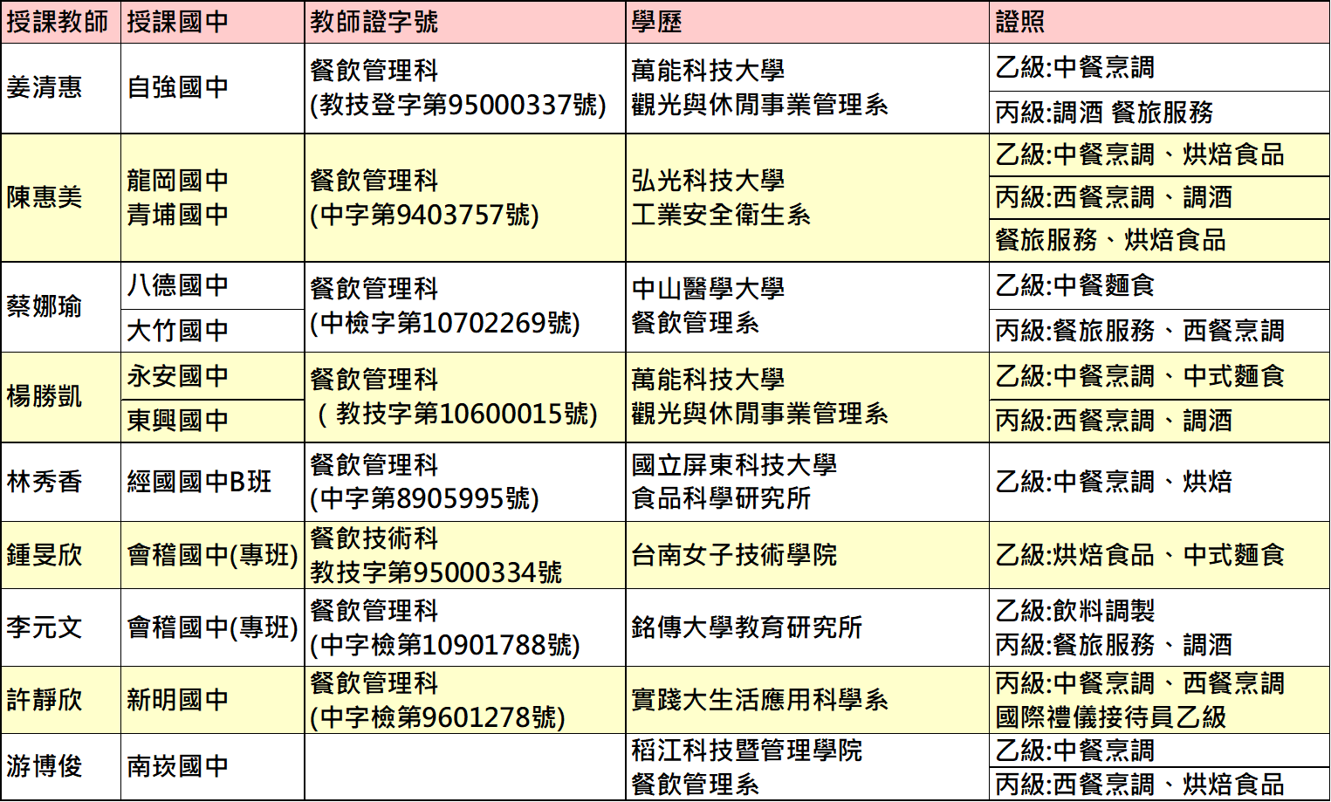
課程與教學活動 餐旅群 師資安排

Slide 14
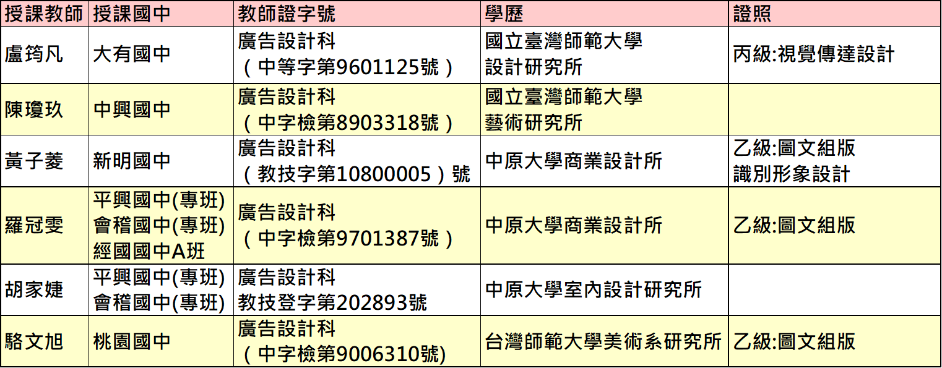
課程與教學活動 設計群 師資安排

Slide 15
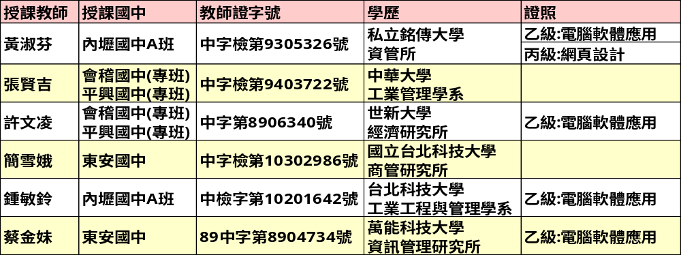
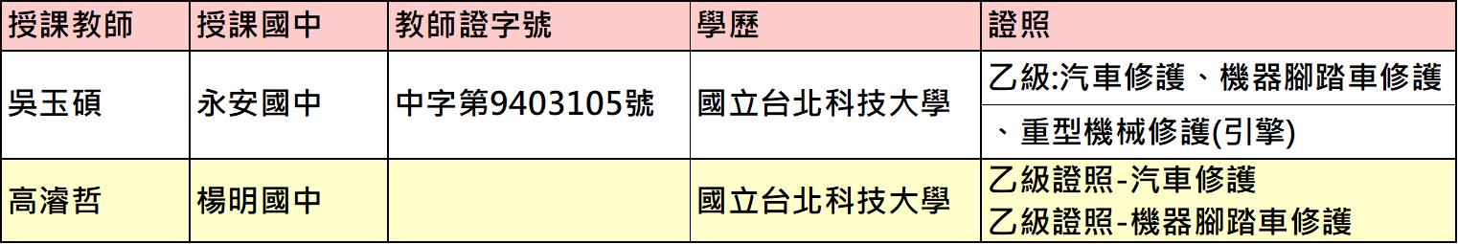
課程與教學活動 商管群 師資安排
課程與教學活動動力機械群 師資安排

Slide 16
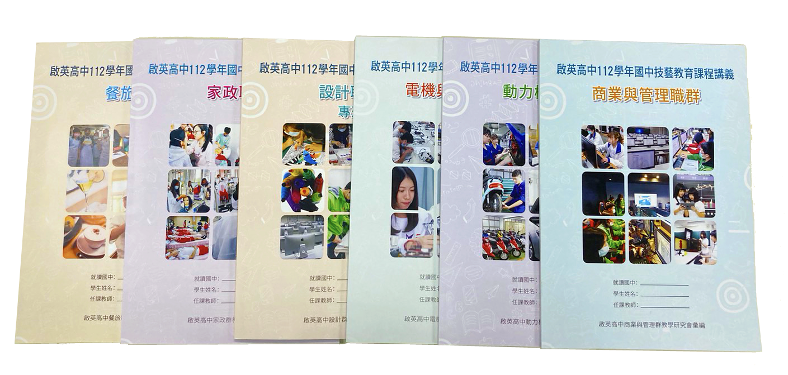
開發各職群國中技藝教育教材
提供更適切的教學內容

Slide 17

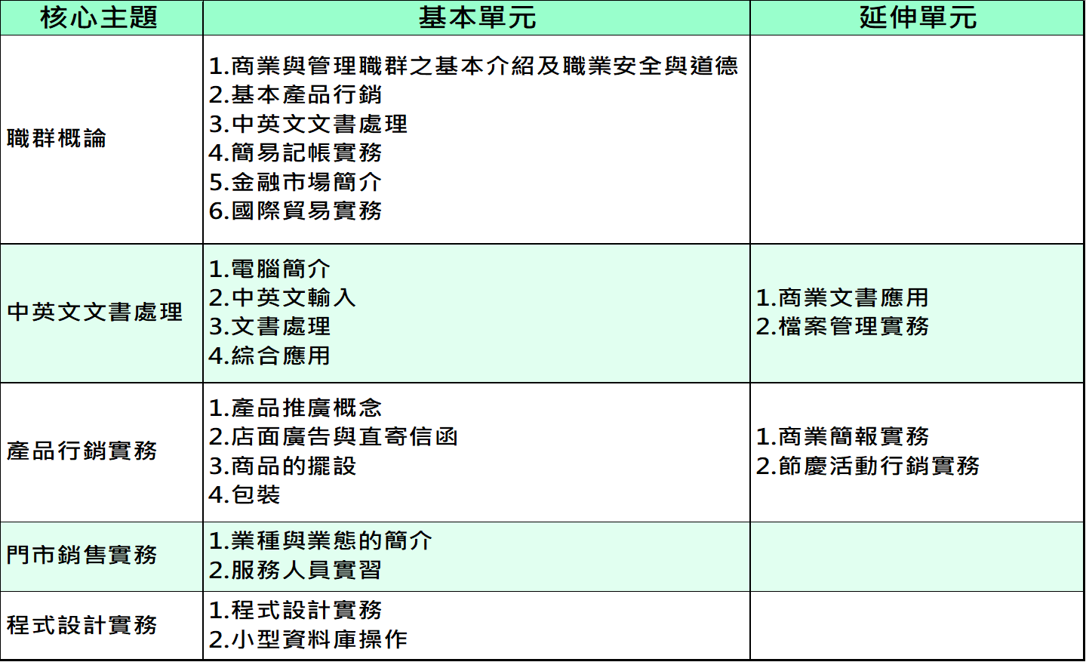
114學年國中技藝教育專班課程【商管職群】

Slide 18
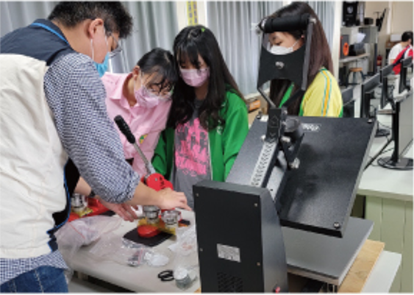
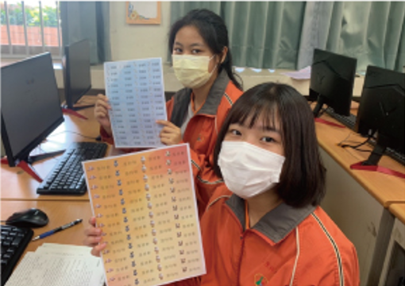
課程與教學活動 - 教學活動設計
【商業與管理職群】
壓印機製作胸章
姓名貼製作

Slide 19
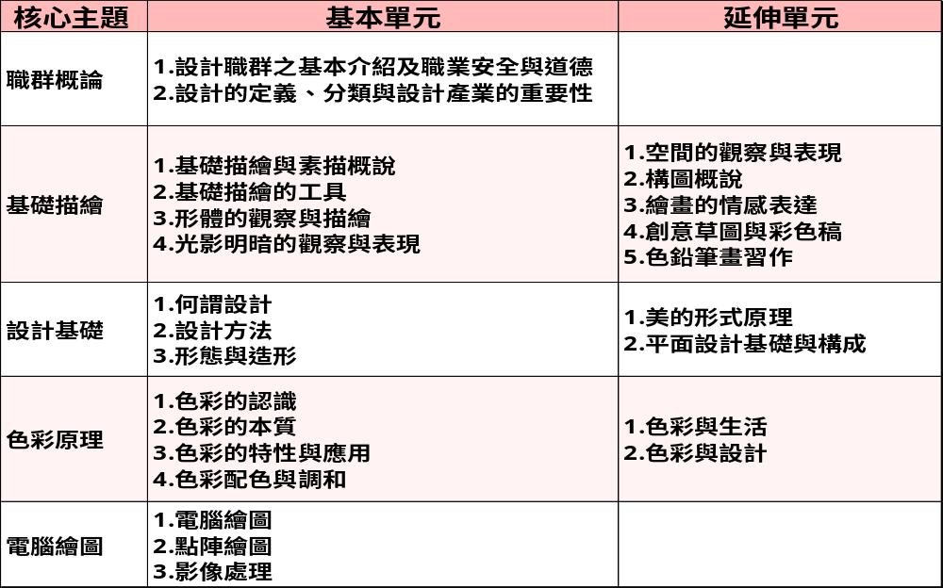
114學年國中技藝教育專班課程【設計職群】

Slide 20
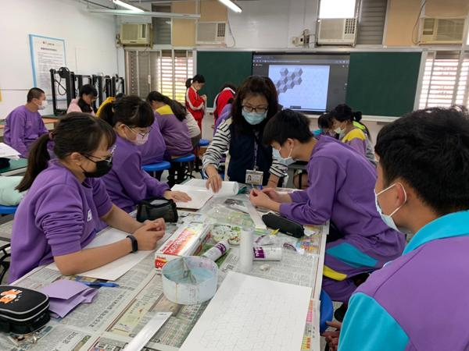
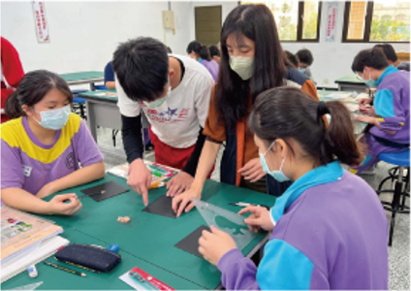
課程與教學活動 - 教學活動設計
【設計職群】
廣告顏料平塗課程
包絡線繪製課程

Slide 21
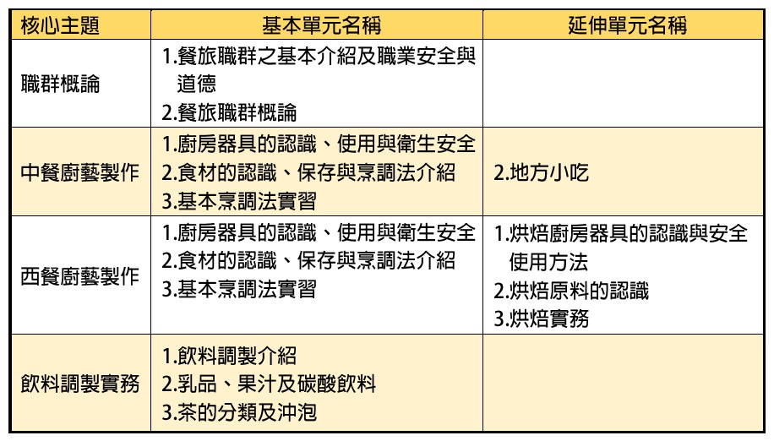
114學年國中技藝教育專班課程【餐旅職群】

Slide 22
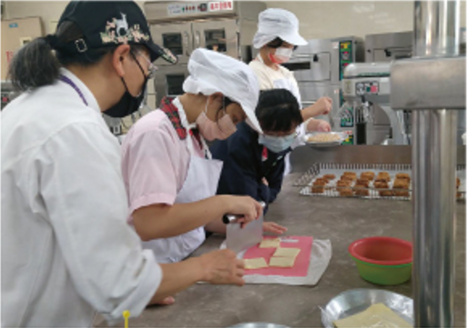
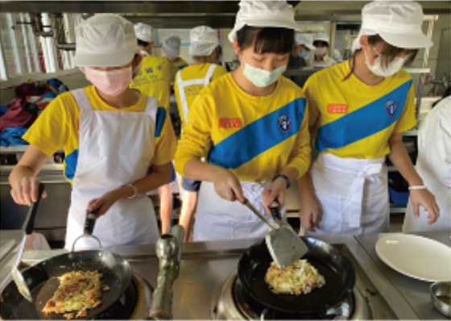
課程與教學活動 - 教學活動設計
【餐旅職群】
中式料理製作
日式大阪燒課程

Slide 23
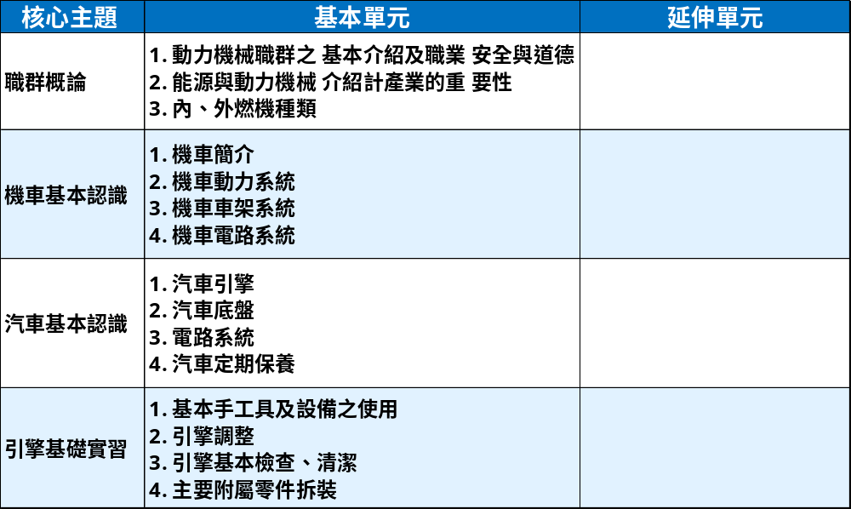
114學年國中技藝教育專班課程【動力機械群】

Slide 24
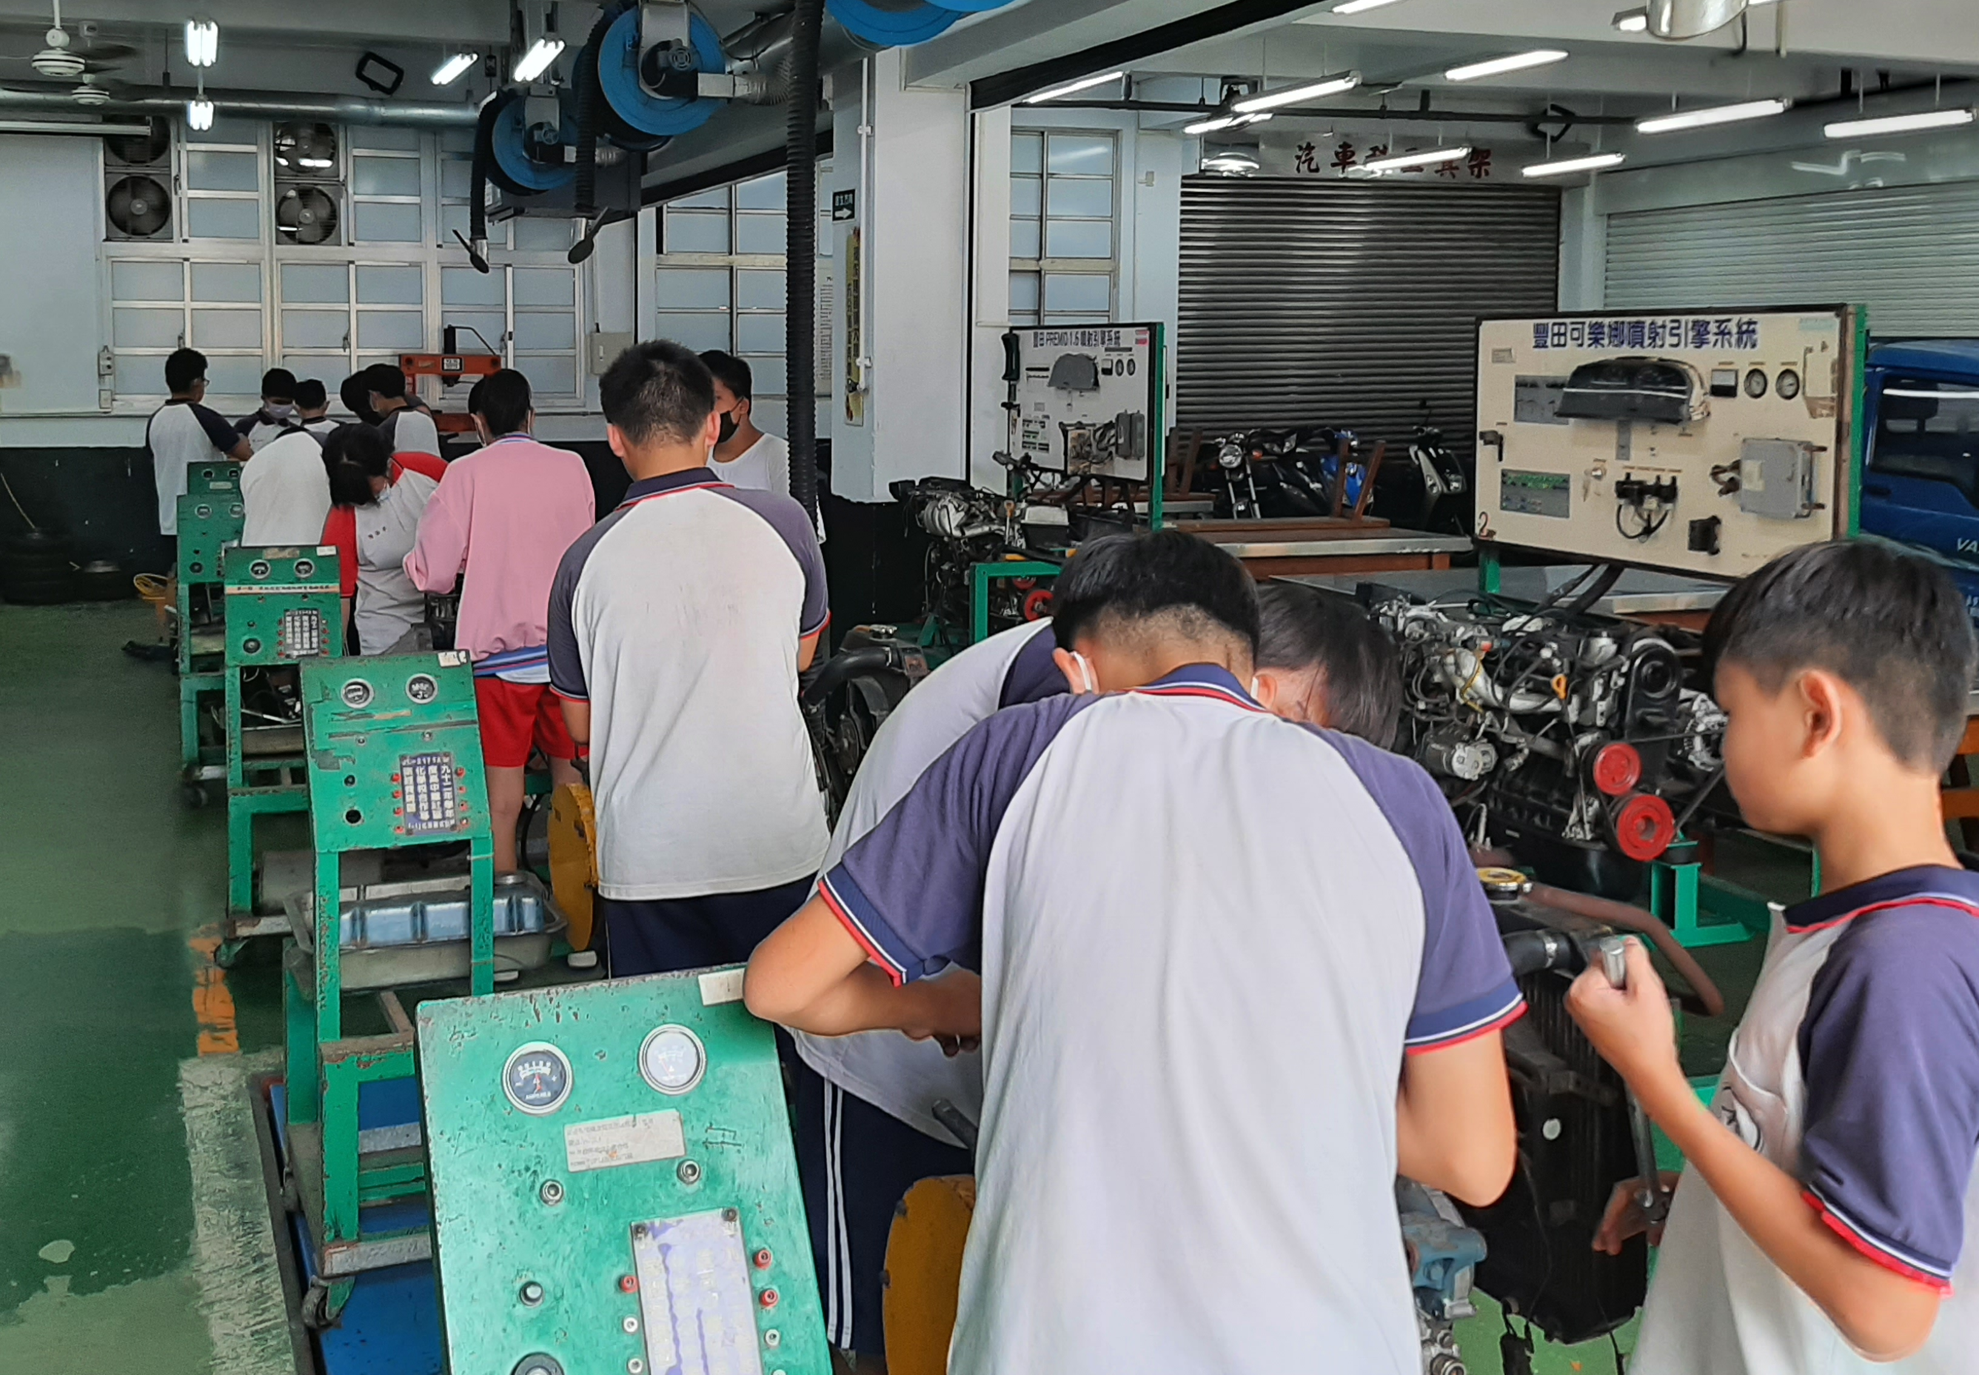
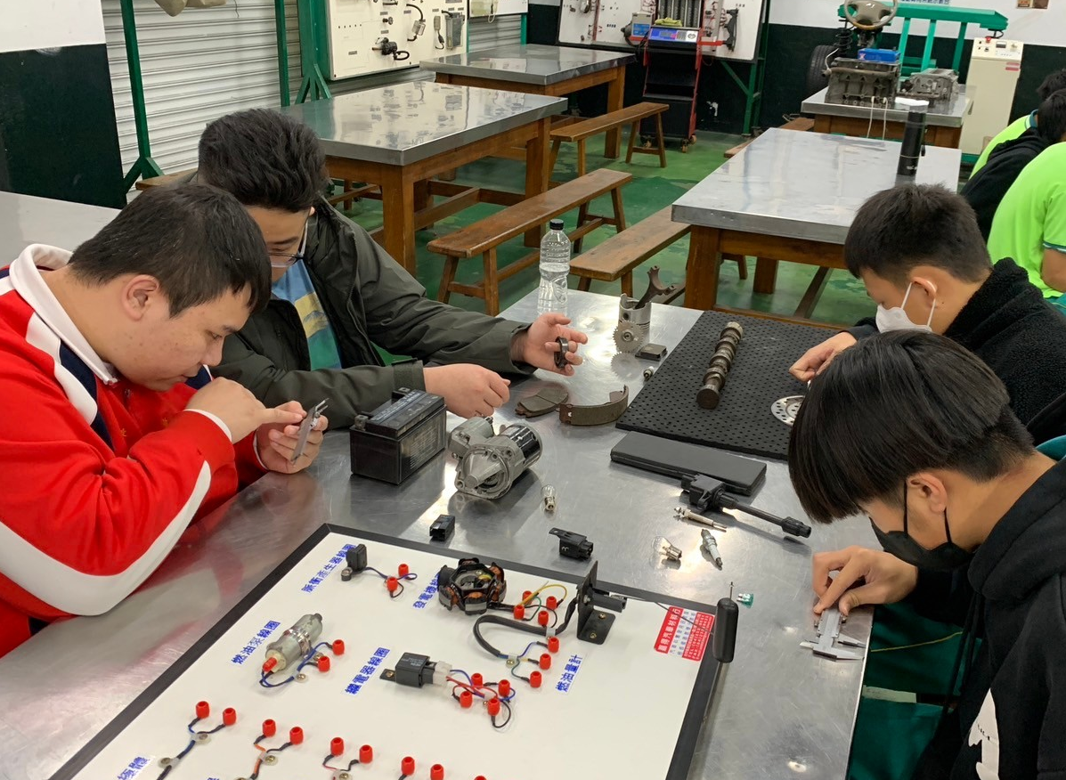
課程與教學活動 - 教學活動設計
【動力機械群】
引擎基礎實習
汽車電路故障排除練習

Slide 25
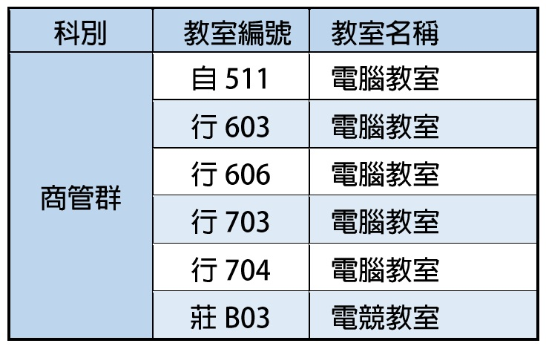
教學環境設備設施-專業實習場所
商管群專業實習場所一覽表

Slide 26
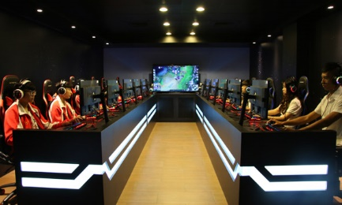
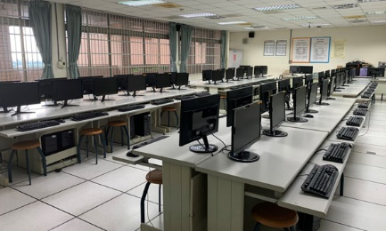
教學環境設備設施-專業實習場所
【商業與管理職群】
商管群-電競教室
商管群-電腦教室

Slide 27
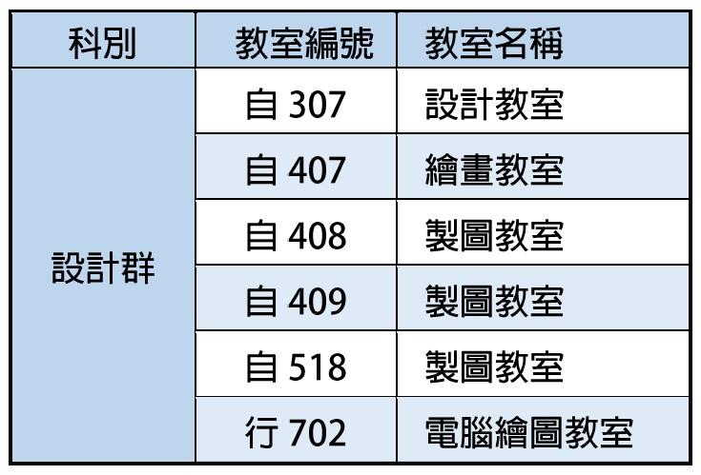
教學環境設備設施-專業實習場所
設計群專業實習場所一覽表

Slide 28
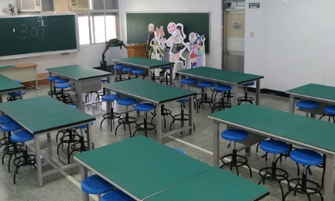
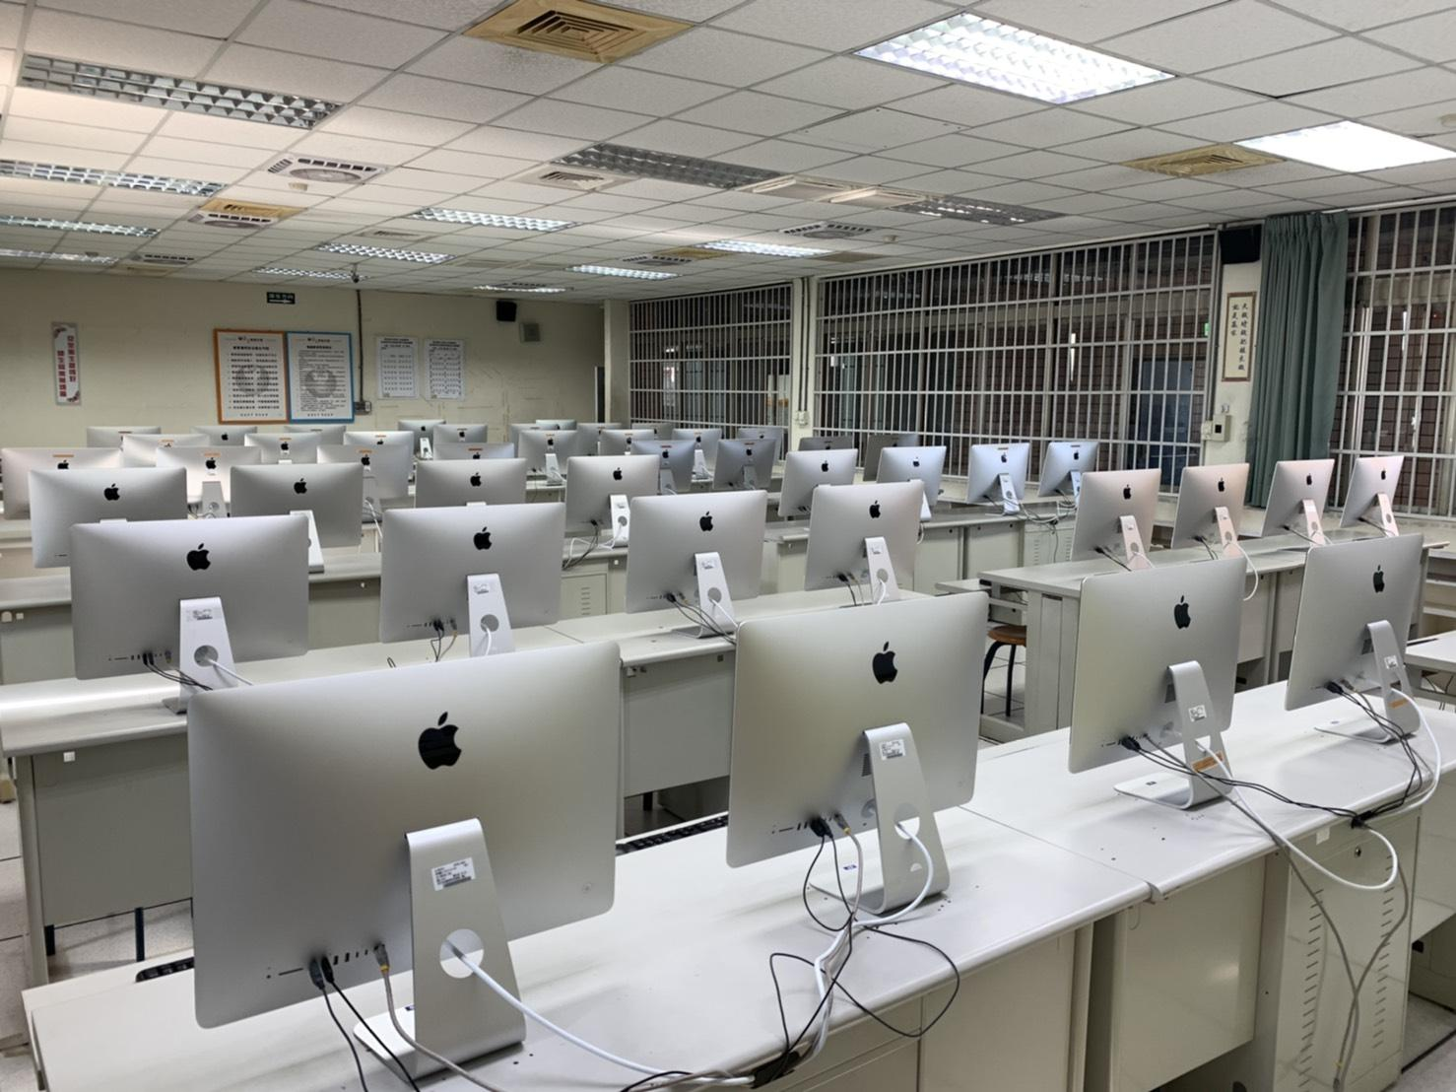
教學環境設備設施-專業實習場所
【設計職群】
設計群-設計教室
設計群-I Mac電腦教室

Slide 29
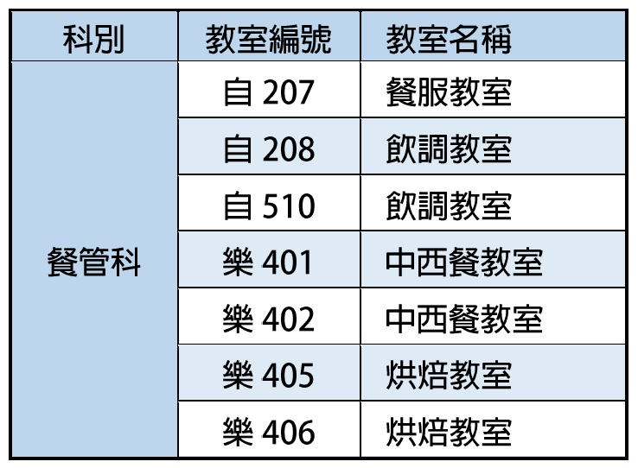
教學環境設備設施-專業實習場所
餐旅群專業實習場所一覽表

Slide 30
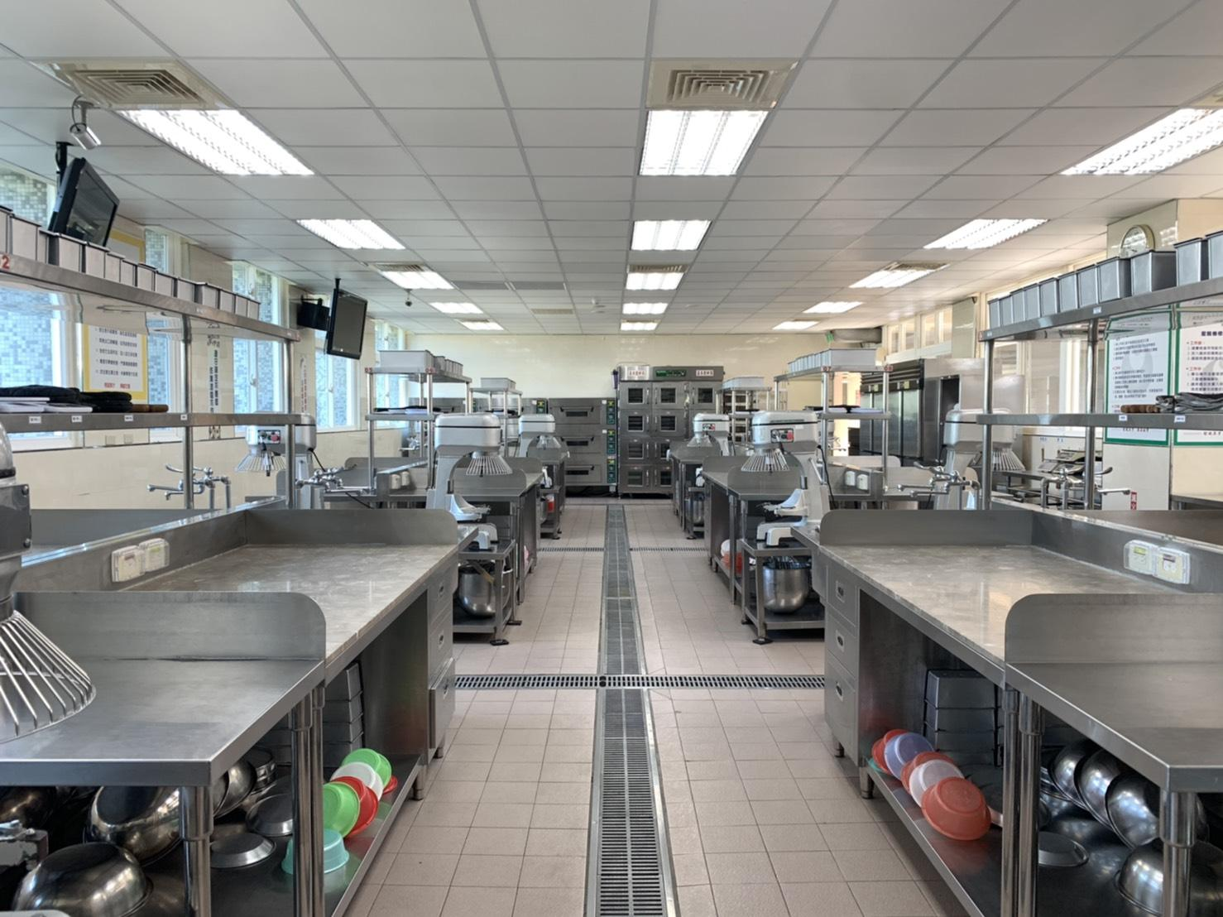
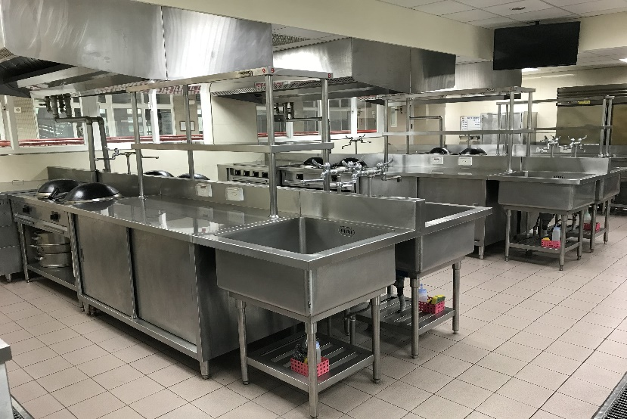
教學環境設備設施-專業實習場所
【餐旅職群】
餐旅群-烘焙教室
餐旅群-中西餐教室

Slide 31
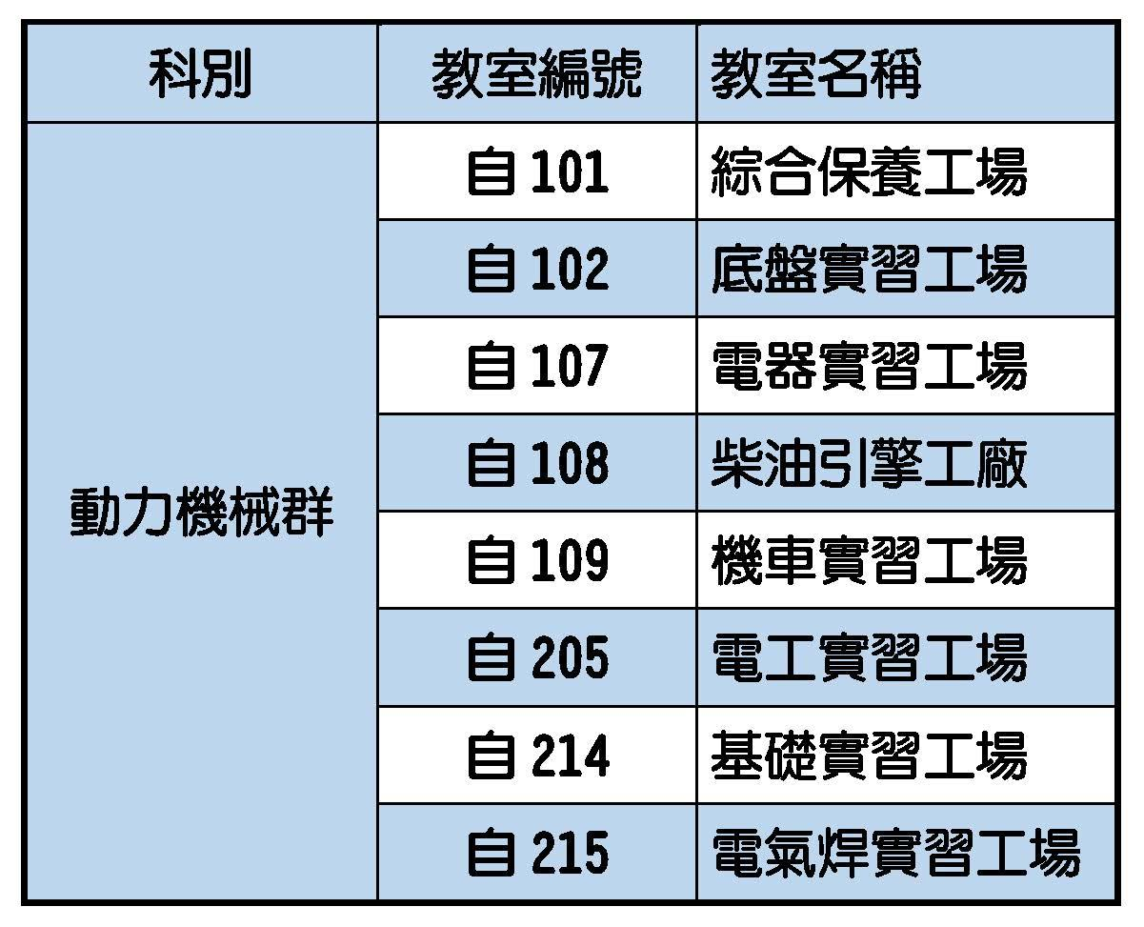
教學環境設備設施-專業實習場所
動力機械群專業實習場所一覽表

Slide 32
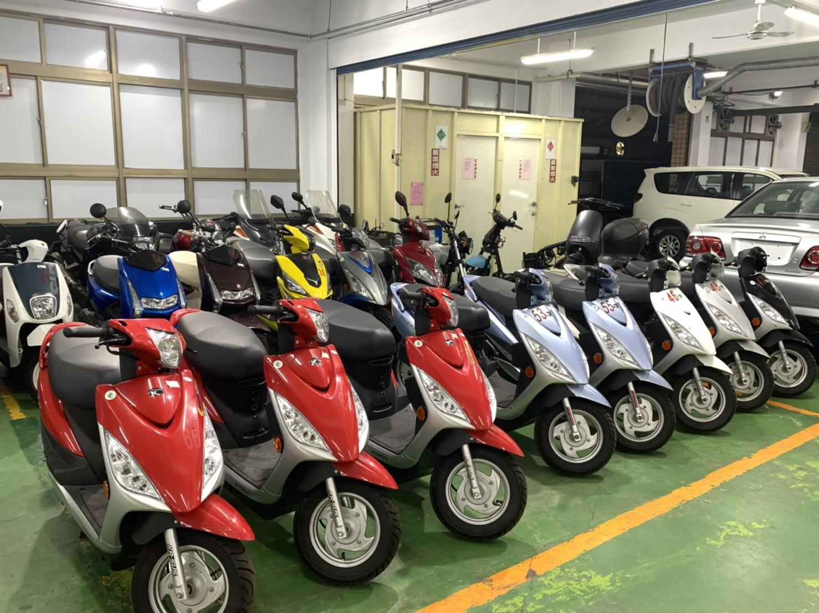
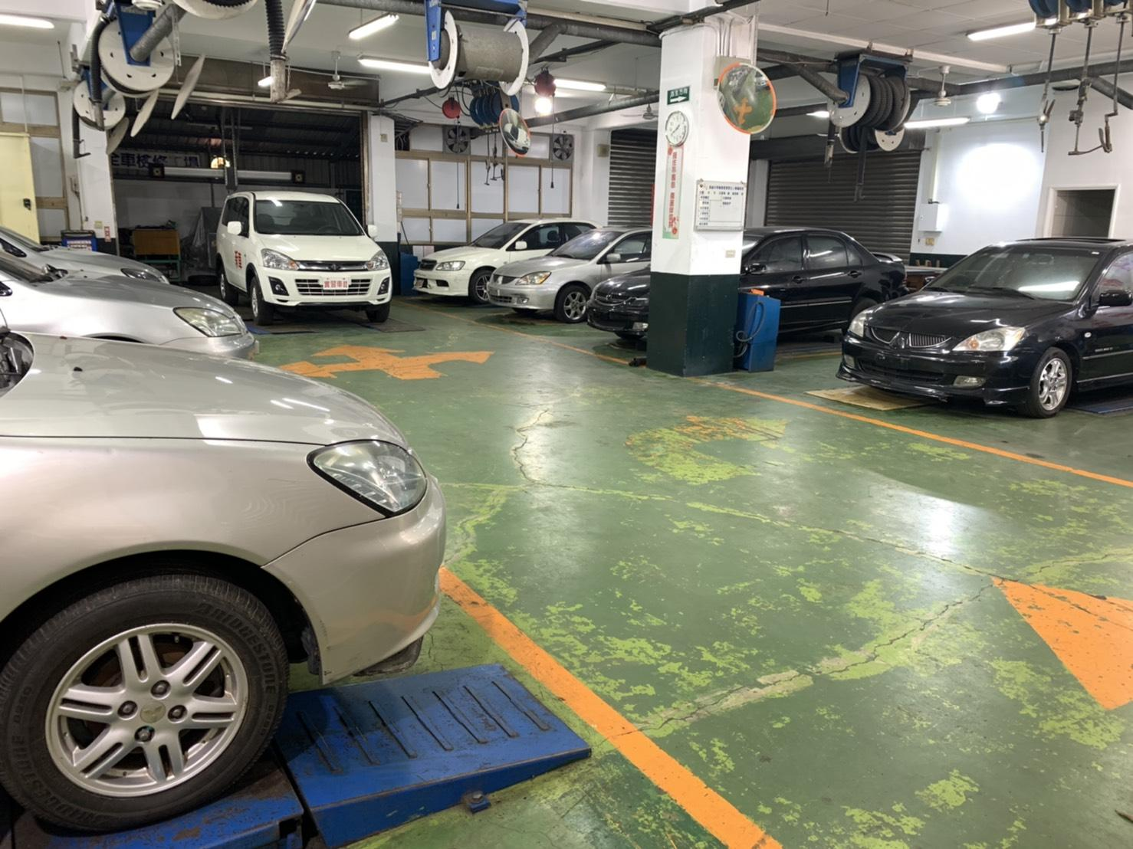
教學環境設備設施-專業實習場所
【動力機械職群】
動力機械群-機車實習工場
動力機械群-底盤實習工場

Slide 33
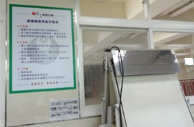
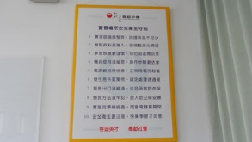
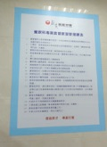
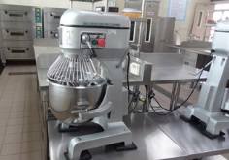
符合安全衛生管理及防護的學習環境
管理辦法
安全防護設施
安全操作程序
安全守則

Slide 34
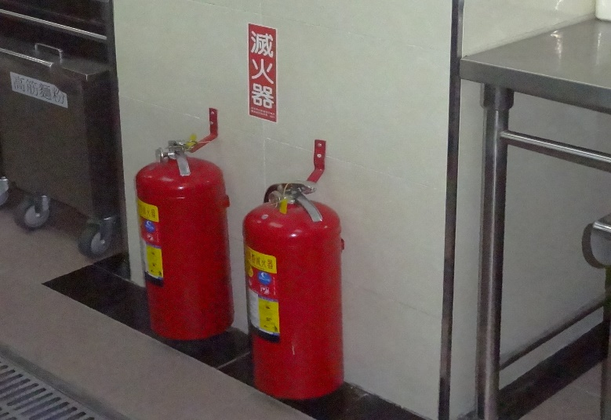
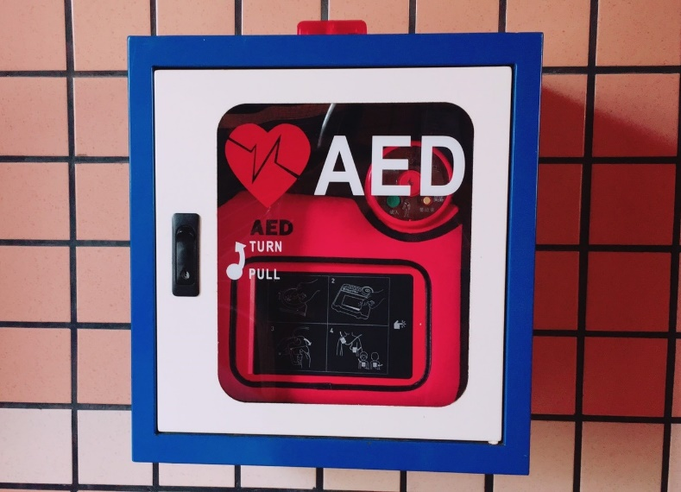
符合安全衛生管理及防護的學習環境
滅火器
自動體外心臟電擊去顫器 AED

Slide 35
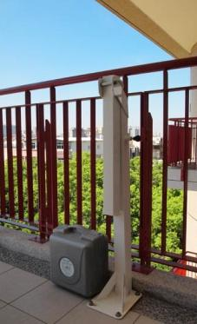
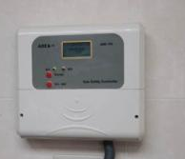
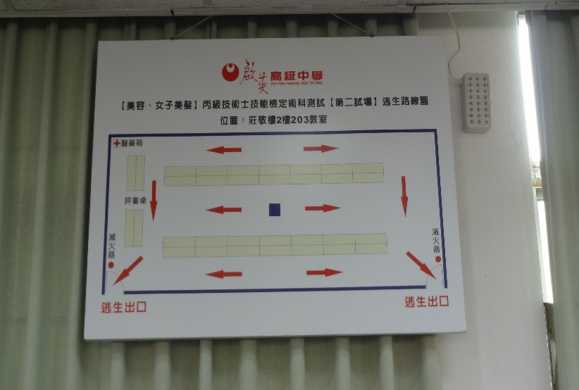
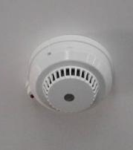
符合安全衛生管理及防護的學習環境
瓦斯遮斷閥操作器
逃生路線圖
偵溫器
緩降梯

Slide 36
114學年會稽國中技藝教育專班
就讀專班的優勢
職群試探更多元及深入
未來選讀實用技能學程錄取積分優於合作式班對
報名國中技藝競賽職群機會更多元
參加國中技藝競賽培訓更紮實

Slide 37

成就每一位孩子

Slide 38

謝謝 各位家長聆聽！

